Slide 1






Project 1
Khai thác dữ liệu văn bản và ứng dụng - 21CNTThuc
Nhóm 10

Slide 2


Giới thiệu
Nhóm 10
20127318 - Phan Trí Tài
20127385 - Huỳnh Hoàng Gia Uy
20127568 - Nguyễn Hữu Nam
21127257 - Phạm Trần Minh Duy
21127326 - Cao Trung Kiên
Quay lại Trang Chương trình

Slide 3


DeBERTa
Mô hình này dựa trên hai mô hình nổi tiếng khác là BERT của Google (phát hành vào năm 2018) và RoBERTa của Facebook (phát hành vào năm 2019).
Được công bố vào năm 2020, nó đã thu hút sự chú ý trong cộng đồng xử lý ngôn ngữ tự nhiên (NLP) và đã được sử dụng trong nhiều nhiệm vụ khác nhau như MNLI, SQuAD v2.0 và RACE.
Quay lại Trang Chương trình

Slide 4



Điểm nổi bật của DeBERTa
Cơ chế chú ý không bị vướng víu
Mỗi từ được biểu diễn bằng hai vector, một vector mã hóa nội dung và một vector mã hóa vị trí. Trọng số chú ý giữa các từ được tính toán bằng ma trận không bị vướng víu về nội dung và vị trí tương đối của chúng.
Mô hình giải mã tăng cường
DeBERTa sử dụng một giải mã tăng cường để dự đoán các từ bị che khuất trong quá trình huấn luyện mô hình.
Quay lại Trang Chương trình

Slide 5
So sánh
RoBERTa-Large và DeBERTa
MNLI
SQuAD v2.0
RACE
DeBERTa đã đạt được điểm số cao hơn so với RoBERTa-Large trên tập dữ liệu kiểm tra của MNLI, cho thấy khả năng hiểu ngôn ngữ và mối quan hệ ngữ cảnh tốt hơn.
DeBERTa : 89.5%
RoBERTa-Large : 88.9%
DeBERTa thường cho kết quả tốt hơn so với RoBERTa-Large đối với nhiệm vụ trả lời câu hỏi dựa trên một đoạn văn bản.
F1-score
DeBERTa : 88
RoBERTa-Large : 86
DeBERTa đã thể hiện khả năng hiểu ngôn ngữ và xử lý đọc hiểu tốt hơn so với RoBERTa-Large.
DeBERTa : 83%
RoBERTa-Large : 80%
Quay lại Trang Chương trình

Slide 6
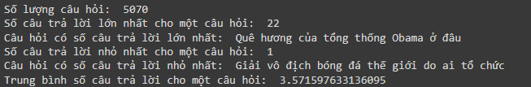
Kết quả 2.1
Quay lại Trang Chương trình

Slide 7
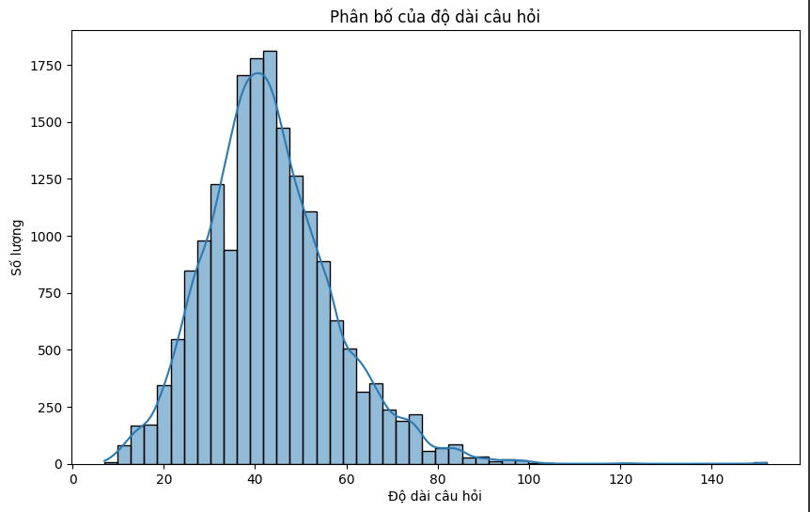
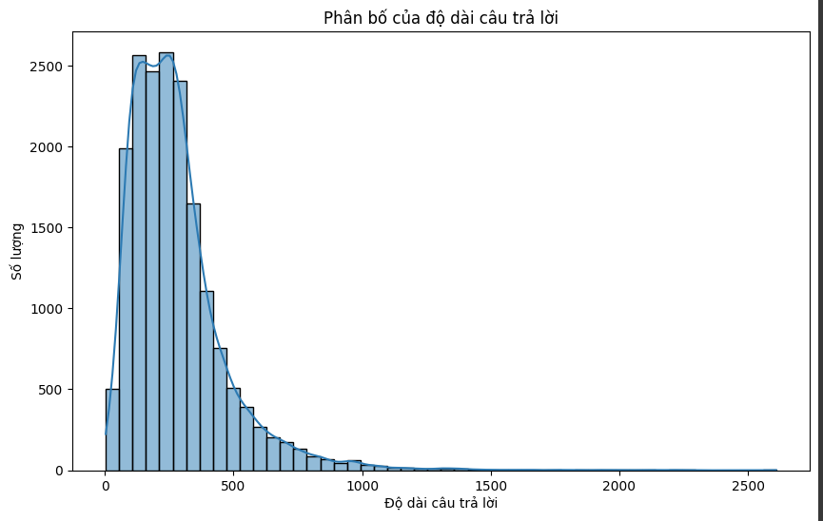
Kết quả 2.1
Quay lại Trang Chương trình

Slide 8
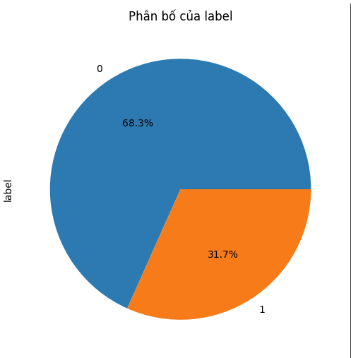
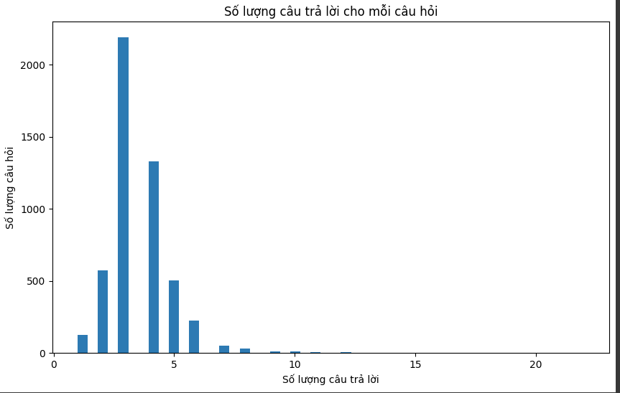
Kết quả 2.1
Quay lại Trang Chương trình

Slide 9
Nhận xét 2.2
Thuận lợi | Khó khăn
Tốt | Gặp rắc rối trong việc tìm kiếm biểu đồ cho các phân tích, mô tả
Quay lại Trang Chương trình

Slide 10
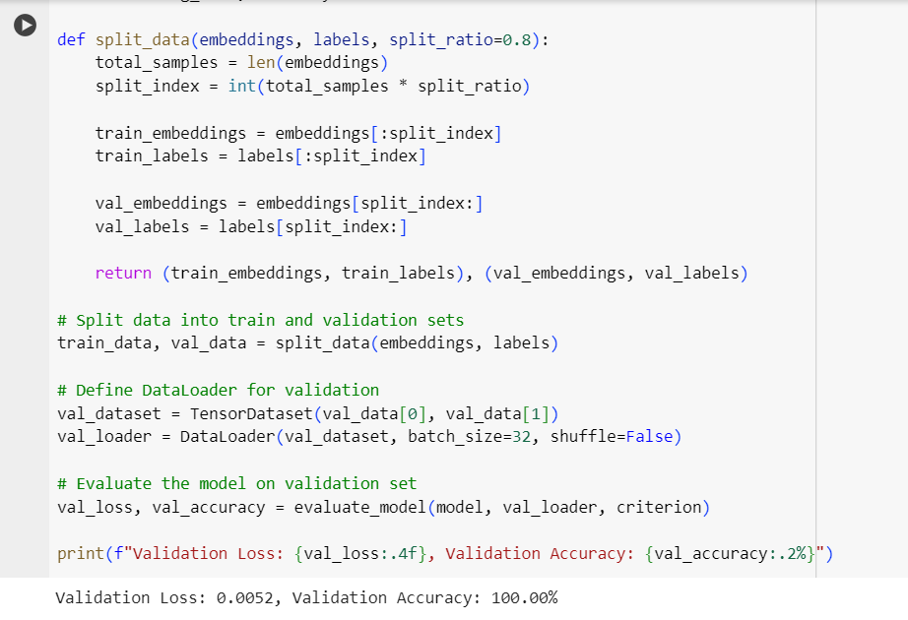
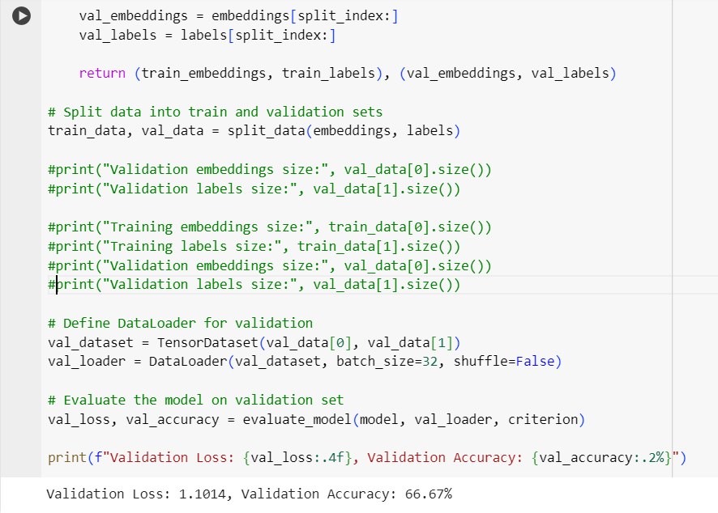
Kết quả 2.2
Quay lại Trang Chương trình

Slide 11
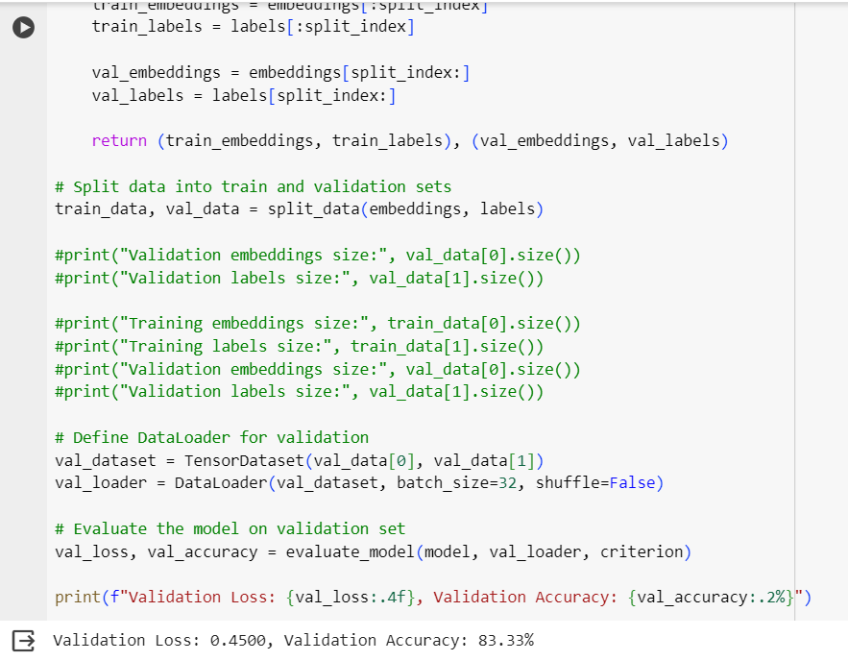
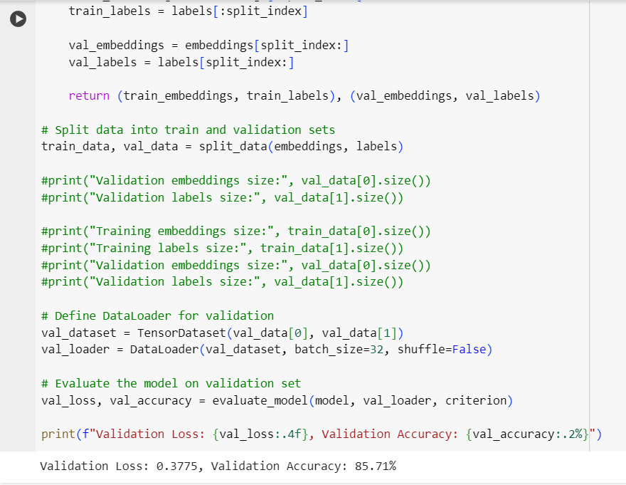
Kết quả 2.2
Quay lại Trang Chương trình

Slide 12
Nhận xét 2.2
Thuận lợi | Khó khăn
Tốt | Xử lý sai dữ liệu khiến kéo dài thời gian làm việc Chỉ có thể chạy khi dưới 200 dòng
Quay lại Trang Chương trình

Slide 13
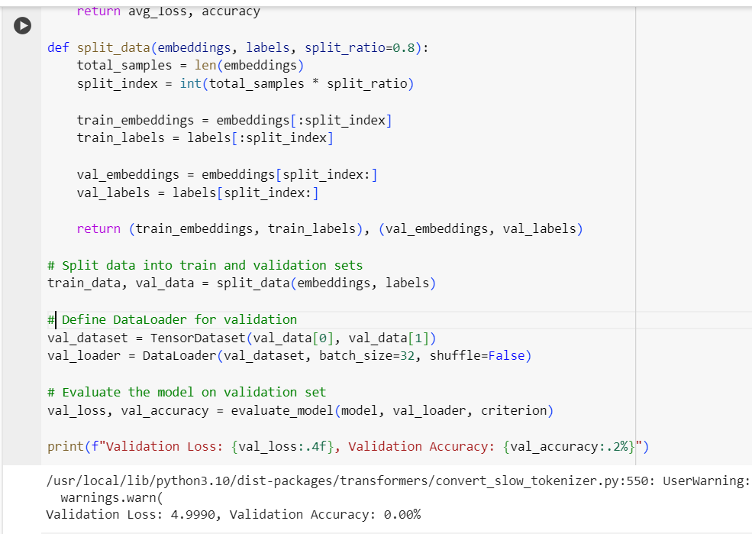
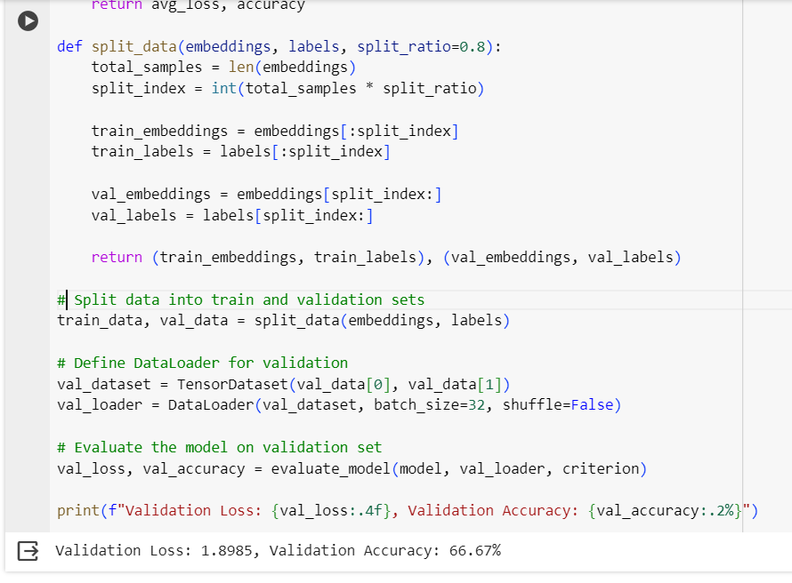
Kết quả 2.3
Quay lại Trang Chương trình

Slide 14

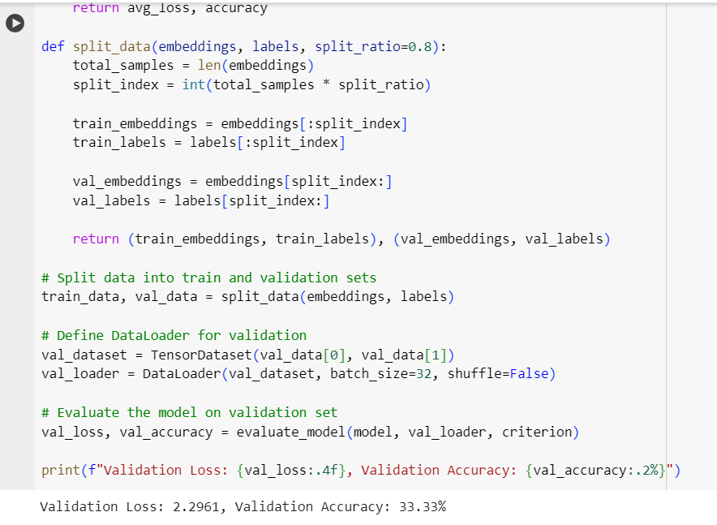
Kết quả 2.3
Quay lại Trang Chương trình

Slide 15
Nhận xét 2.3
Thuận lợi | Khó khăn
BERT là mô hình được phát triển với nhiều kiểu mô hình anh em khác nhau, nên có rất nhiều lựa chọn thử. | Thời gian chạy khá lâu
Quay lại Trang Chương trình

Slide 16

The End
Cảm ơn thầy và các bạn đã lắng nghe

